Slide 1
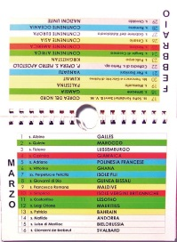
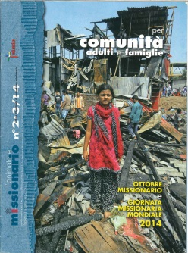
Solidarietà spirituale
PELLEGRINAGGIO AD GENTES
PROPOSTE DI PREGHIERA PERSONALE E COMUNITARIA
ATTO DI OFFERTA DELLA SOFFERENZA
SUSSIDIO ANNUALE
ITINERARI DI ANIMAZIONE PER ADULTI E FAMIGLIE
L’ANIMATORE MISSIONARIO (ottobre)
Newsletter
www.famiglie.missioitalia.it

Slide 2
Solidarietà materiale
GIORNATA MISSIONARIA MONDIALE
Messe Perpetuo Suffragio
www.famiglie.missioitalia.it

